Slide 1
第七章
假设检验
§7.5 总体分布的假设检验

Slide 2


















§7.5 总体分布的假设检验
皮尔逊(Pearson) 拟合检验准则
总体分布Χ是未知的,通过抽样可知总体Χ的统计
分布.
两个分布之间的差异常用皮尔逊(Pearson)
拟
合检验.
设进行n次独立试验,得到总体的统计分布:
子 区 间
频数
频率
概率
总 计

Slide 3

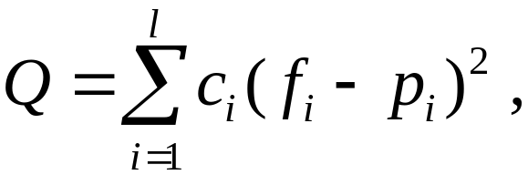







§7.5 总体分布的假设检验
偏差 的加权平方和作为理论分
布与统计分布之间的差异度:
其中 为各个偏差 的权.
 总体分布假设检验的理论背景
皮尔逊证明:
若取 ,则当 时,统计量
的分布趋于自由度为 的 分布.
其中 是所分
子区间的个数, 是理论分布中需要利用样本观测值估
计的未知参数的个数.

Slide 4

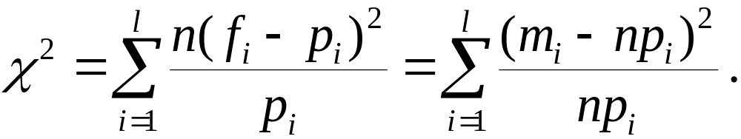




§7.5 总体分布的假设检验
通常把统计量 记为 即有
一般要求
若某些子区间频数
太小,可把相邻的子区间合并,使子区间的频数足够大.
总体分布的假设检验表
原假设H₀
在显著性水平α下关于 的拒绝域

Slide 5





§7.5 总体分布的假设检验
[例1]
在§2.3中，
我们曾介绍一个关于观察放射性物质
在每段时间内放射的粒子数 的实验.
利用皮尔逊
拟合检验准则检验放射粒子数 服从泊松分布的假设.
（取显著性水平 ）.
解:
按题意，要检验的原假设是
在上一章中，
已经求得未知参数 的最大似然估计值
由已给的样本观测值计算得

Slide 6
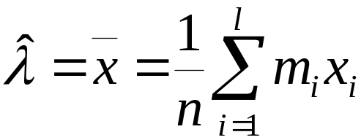
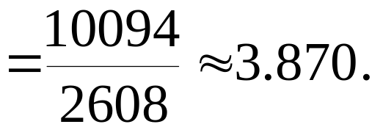

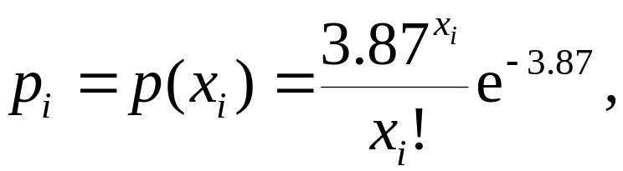

§7.5 总体分布的假设检验
现在利用 准则检验原假设
有概率函数
为了计算统计量 的观测值，
列表计算如下：

Slide 7
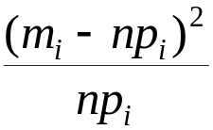



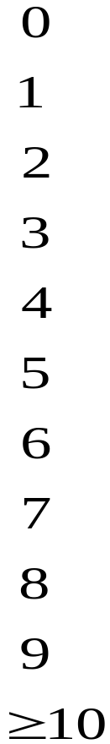
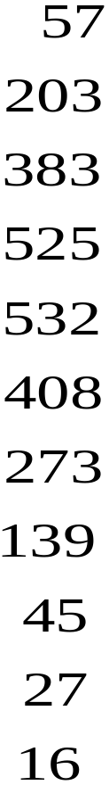
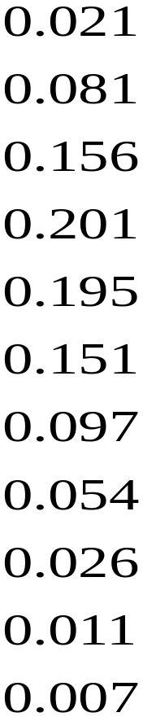
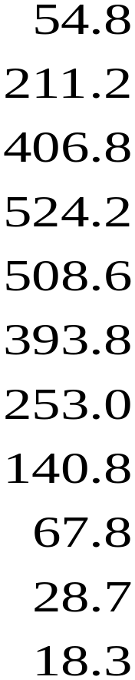
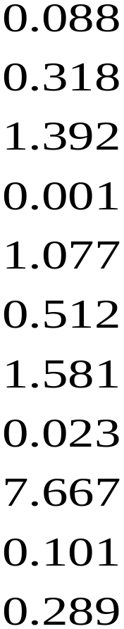




§7.5 总体分布的假设检验
总计

Slide 8





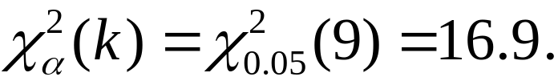
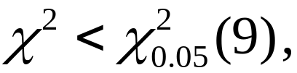


§7.5 总体分布的假设检验
由此得
因为子区间的个数
利用观测值估计的参数的个
数
所以自由度
对于给定的
查附表得
因为
所以接受原假设
即可以认为每段时间内的放射
粒子数服从泊松分布

Slide 9

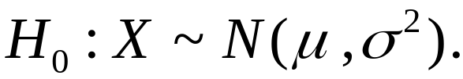

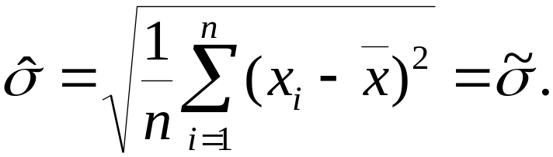



§7.5 总体分布的假设检验
[例2]
在§2.4中，
曾经得到
个零件尺寸的偏差
的统计分布.
利用皮尔逊
拟合检验准则检验零件
尺寸的偏差
服从正态分布的假设.
（取显著性水平 ）.
解:
按题意，要检验的原假设是
在上一章中，
已经求得未知参数 的最大似然估计
值分别是
已知
把各个子区间的中点值取作

Slide 10


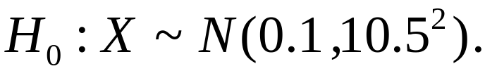
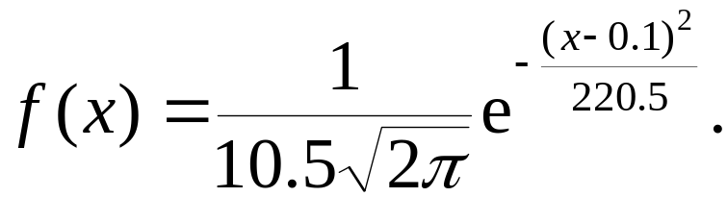




§7.5 总体分布的假设检验
计算参数 的最大似然估计值得
检验原假设
的概率密度
按公式计算
落在各子区间内的概率
注:
正态分布的区间是
所以第一个子区间应扩大为
最后一个子区间应扩大为
列表计算如下：

Slide 11
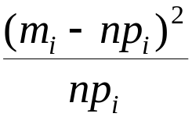

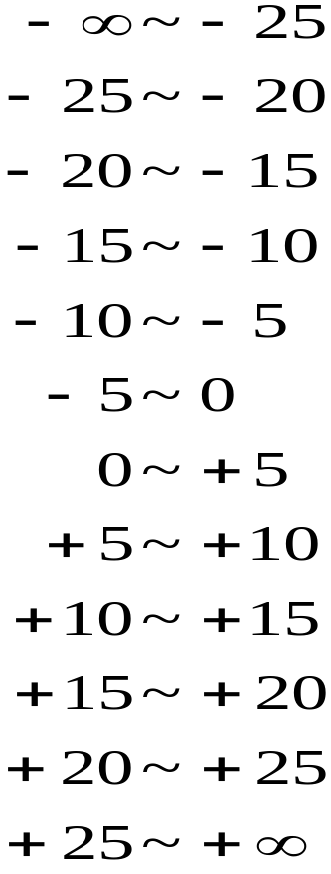



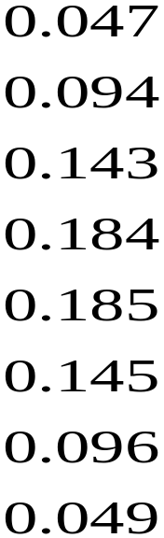
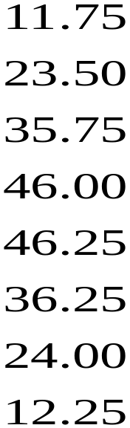
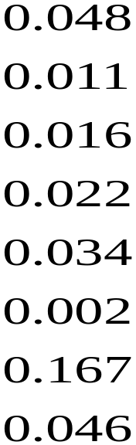






§7.5 总体分布的假设检验
总计

Slide 12




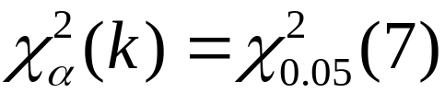

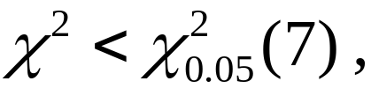


§7.5 总体分布的假设检验
由此得
因为合并后的子区间的个数
利用观测值估计的
参数的个数
所以自由度
对于给定的
查附表得
因为
所以接受原假设
即可认为
零件尺寸的偏差
服从正态分布

Slide 13

§7.5 总体分布的假设检验
小结
用皮尔逊(Pearson)
拟合
检验理论分布与已给
统计分布之间的差异.
总体分布的假设检验表
原假设H₀
在显著性水平α下关于 的拒绝域

Slide 14
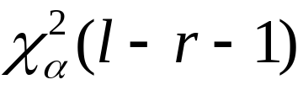

§7.5 总体分布的假设检验
思考题
拟合检验应注意哪些问题?
应注意:
1.若总体分布含有r个未知参数,
则临界值由
确定.
2.将 分为 个区间的分法是任意的,
一般
取5~10.当分布对称时,区间最好也取为对称的.
3.n应充分大，一般取n≥50，则拟合检验的结论
较为准确.

